Slide 1
Электронные таблицы (ЭТ)
Google sheets, Libre Office, Excel и другие

Slide 2
ПРИМЕРЫ
Обращаем внимание на удобство таблицы для понимания данных и простых манипуляций с ними

Slide 3
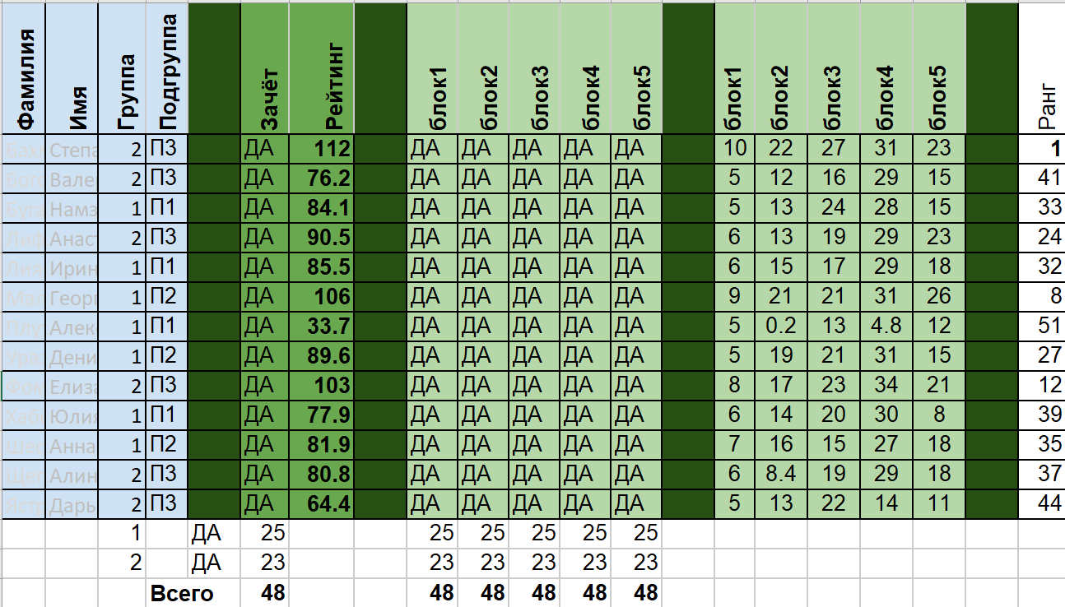
1. Файл - y22_results_term1
Это таблица (sheet) -

Slide 4
Таблица, удобная для анализа данных
Google sheet – файл с большим числом страниц
Одна страница – одна таблица
Таблица состоит из строк и столбцов
Первая строка – с названиями колонок
Понятно, какому «объекту» соответствует строка
Понятно, что в объекте характеризует значение в каждой колонке
Из рассмотрения таблицы возникают вопросы. Например, сколько зачётов)))
На эти вопросы легко получить ответы с помощью методов электронной таблицы

Slide 5
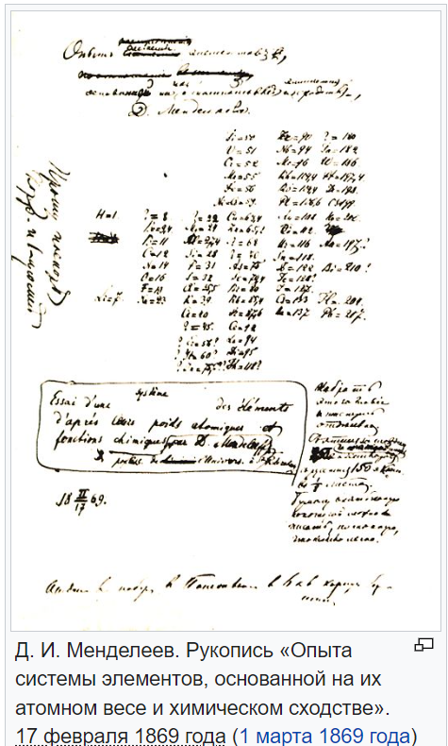
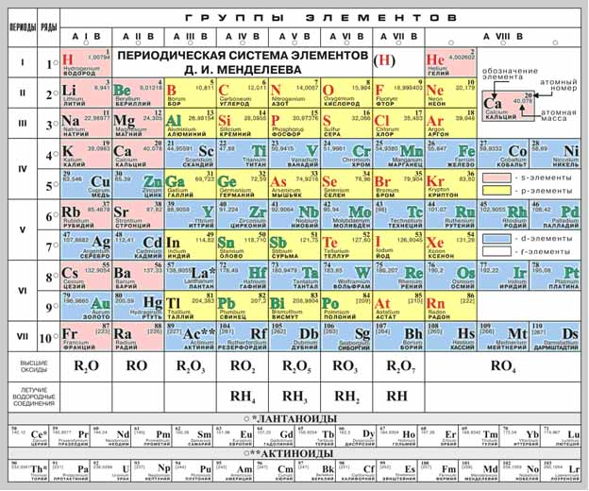
2. Таблица Менделеева
Таблица Менделеева по изданию 1962 года.
Эта форма таблицы отменена ИЮПАК в 1989 году. Из современной иностранной литературы такая форма исключена полностью (Почему?)

Slide 6
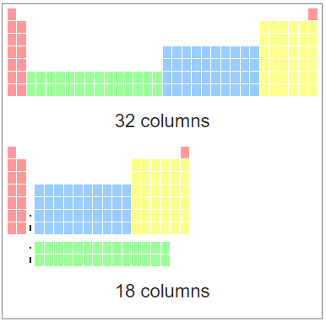
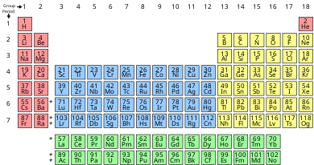
Современные формы таблицы Менделеева (https://en.wikipedia.org/wiki/Periodic_table)
Lanthanides
Actinides
Данные обо всех элементах в виде плоской таблицы:
https://support.google.com/drive/answer/6283888#gid=0

Slide 7
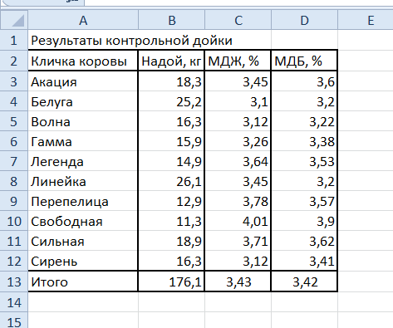
3. Таблица, удобная для анализа данных
Всё понятно! МДЖ - массовая доля жира МДБ - массовая доля белка
У Сирени МДБ > МДЖ. А у Легенды – наоборот! 1) Есть ли ещё такие бурёнки?
2) Сколько МДБ > МДЖ и
МДБ <= МДЖ
Что лучше?
МДБ>
МДЖ
E3: =ЕСЛИ(D3>C3,”да”,””) и распространить вниз

Slide 8
Демонстрация
Таблица коров https://docs.google.com/spreadsheets/d/1QNSSa5fvzyRHAAQb_5YdtP0xh6rSQJBJ5HdnfA1Ab6A/edit#gid=78969713

Slide 9
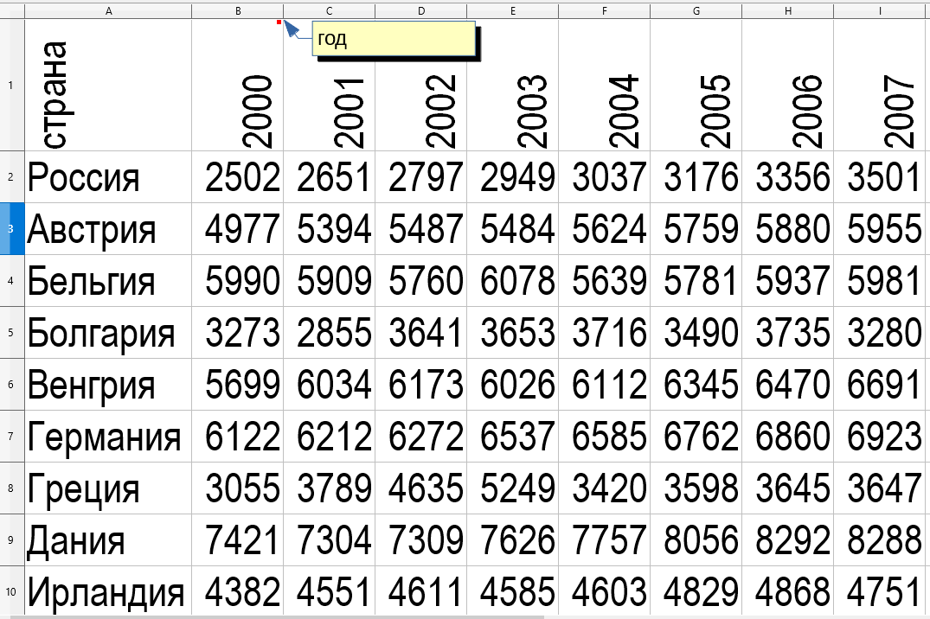
4. Надой молока на одну корову в год (кг) по странам
Придумайте вопросы!!!
И как на них ответить?

Slide 10
Работа в классе
Преп.: демонстрация импорта и элементарных манипуляций с таблицей Переспрашивайте если нужно, записывайте и запоминайте – потому что: Студ.: повторить ту же работу на 2м часу (обязательное классное задание)

Slide 11
5. Данные обо всех химических элементах в виде плоской таблицы: https://support.google.com/drive/answer/6283888#gid=0
ИМПОРТИРУЕМ её в GOOGLE SHEET, форматируем и выполняем простые задания

Slide 12
Задания (раздать распечатки)
1. Создайте в Google sheet копию плоской таблицы химических элементов из английской wiki (https://en.wikipedia.org/wiki/List_of_elements_by_atomic_properties). Требования к формату таблицы см. в указаниях на сайте и в распечатках.
2. Колонка Average atomic mass неправильно отформатирована в wiki. В ней содержатся данные разных типов. Проверьте это и оставьте только числа – средние массы элементов
3. У какого элемента Electronegativity максимальна? (*) Прочитайте и напишите одну-две фразы о том, что такое Electronegativity, и почему она максимальна у этого элемента
4.a. (*) Найдите разности между Радиусом Атома (РА) и Ковалентным Радиусом (КР) для всех элементов 4.b. Посчитайте число элементов РА>КР и РА<=КР (*) Комментарии (если есть) поместите на страницу Comments

Slide 13
Требования к плоской таблице
Атрибут | Требование | Пример
Имя файла | должно включать фамилию автора и тему | Xxxxxxx_elements
Имя листа в файле | должно отражать содержание | chem-elements
1я строка | названия колонок | Вертикально
Остальные строки | Соответствуют объектам | Например: коровам, химическим элементам
Типы данных в ячейках из одной колонки | ОДИНАКОВЫ | Типы данных: Число – тип 1 Текст - тип 2 Логическое – тип 4 Ошибка - тип 16

Slide 14
Типы данных в ячейке
Формат ячейки: текст или число?
100,1 100.1 ‘100.1
20.09.2023
1 000 000
Зависит от программы (и её региональных настроек) как и язык общения: имена команд и разделители параметров в команде (запятая или точка с запятой)

Slide 15
Адреса и функции
Sum( список диапазонов суммирования)
B7
A2:B7
Распространение ячейки с функцией примеры
A$2:$B7
$A$3:B7

Slide 16
Демонстрация
Создание таблицы хим. элементов

Slide 17
Итог: чем полезны таблицы.
Тем, что дают возможность увидеть все или часть данных
Придумать и сразу проверить гипотезы о данных
При необходимости представить данные или результаты их обработки в диаграммах, графиках и др. наглядных форматах.
Подчеркну, без того, чтобы посмотреть своими глазами на данные - не придумать оригинальные гипотезы. Придётся повторять то, что все уже делали тысячу раз! (что тоже иногда не вредно)

Slide 18
Выполнение заданий 1-4

Slide 19
конец

